Slide 1
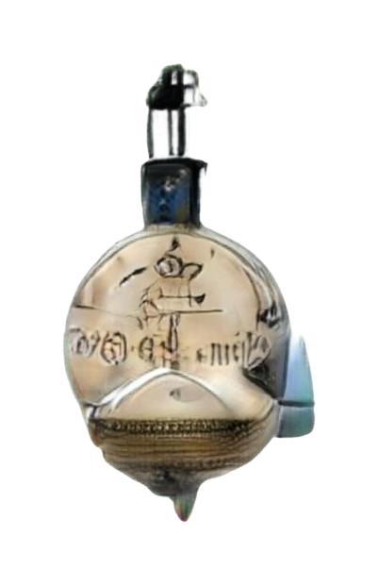
Instruktionen
In der Binding-Aufgabe dieses Experiments werden Ihnen in jedem Versuchsdurchgang 5 Zahlen sowie
deren zugehörige Symbole präsentiert.
Ihre Aufgabe ist es, sich zu merken, welches Symbol zu welcher Zahl gehört.
Am Ende jedes Durchganges sehen sie dann
die gezeigten Zahlen in einer zufälligen Reihenfolge
und sollen das zugehörige Symbol
so schnell wie möglich drücken.
Im Folgenden wird Ihnen die Aufgabe nun im Detail erklärt, bitte lesen Sie die Instruktionen aufmerksam durch!
Sie können mit der Maus oder den linken und rechten Pfeiltasten durch die Instruktionen navigieren.
84
Zugehörige Zahl
Symbol

Slide 2

Instruktionen
S
D
F
H
J
K
A
L
Hier sehen Sie die Zuordnung der Antworttasten auf dem Keyboard zu den jeweiligen Fingern.
Ist ein Finger mit dem entsprechenden Symbol markiert, ist dies die korrekte Antworttaste
für die gezeigte Zahl. Die Tastenzuordnung bleibt über das gesamte Experiment gleich.
Legen Sie deshalb vor Start der Versuchsdurchgänge
bitte Ihre Finger in der gezeigten Anordnung auf die entsprechenden Tasten!
Die Zuordnung der Symbole zu den Antworttasten ändert sich für jeden Durchgang!
Auf den nächsten Folien folgt nun ein genaues Beispiel
eines Versuchsdurchgangs des Experiments.

Slide 3
Instruktionen
Versuchsdurchgang - Merkphase
Ein Versuchsdurchgang
beginnt mit der Merkphase. Zunächst sehen Sie jeweils eine Zahl und das dazugehörige Symbol.
Bitte merken Sie sich diese!
Beispiel:
Merken: 93 →
93
Zeit

Slide 4
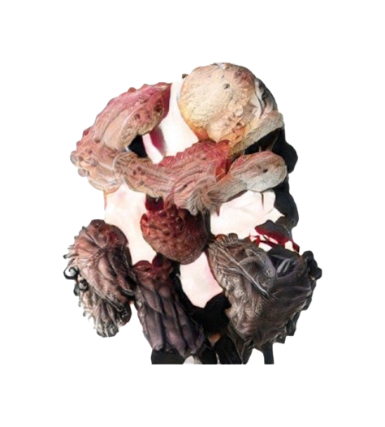
Instruktionen
Versuchsdurchgang - Merkphase
Danach folgt eine andere Zahl und das dazugehörige Symbol.
Bitte merken Sie sich diese wieder!
Beispiel:
Merken: 17 →
93
17
Zeit

Slide 5
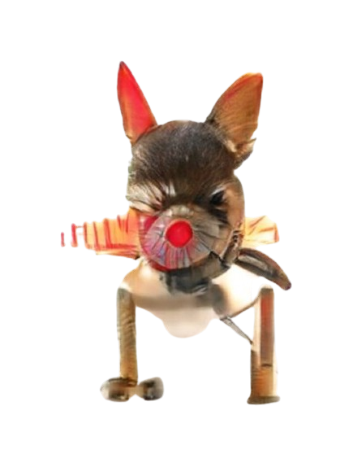
Instruktionen
Versuchsdurchgang - Merkphase
Sie sehen eine weitere Zahl und das dazugehörige Symbol.
Bitte merken Sie sich diese!
Im Experiment sehen Sie insgesamt 5 Zahlen und die dazugehörigen Symbole.
Beispiel:
Merken: 89 →
93
17
89
Zeit

Slide 6

Instruktionen
Versuchsdurchgang - Gedächtnisabruf
In der nächsten Phase werden Ihnen anschliessend die Zahlen nacheinander präsentiert. Zunächst sehen Sie Tastenzuordnung der verschiedenen Symbole.
Beispiel:
Zeit

Slide 7
Instruktionen
Versuchsdurchgang - Gedächtnisabruf
Kurz darauf wird Ihnen die Zahl präsentiert.
Nun sollen Sie die Taste für die zur Zahl zugehörigen Symbol so schnell wie möglich drücken.
Beispiel:
17 → diese Taste drücken
17
Zeit

Slide 8

Instruktionen
Versuchsdurchgang - Gedächtnisabruf
17
Nun wird Ihnen wieder eine andere Tastenzuordnung der Symbole gezeigt.
Beispiel:
Zeit

Slide 9
Instruktionen
Versuchsdurchgang - Gedächtnisabruf
Sobald kurz darauf die nächste Zahl gezeigt wird, drücken Sie bitte die Taste des zugehörigen Symbols wieder
so schnell wie möglich.
Beispiel:
89 → diese Taste drücken
17
89
Zeit

Slide 10

Instruktionen
Versuchsdurchgang - Gedächtnisabruf
Eine neue Tastenzuordnung der Symbole wird angezeigt.
Beispiel:
17
89
Zeit

Slide 11
Instruktionen
Versuchsdurchgang - Gedächtnisabruf
Darauf wird eine weitere Zahl präsentiert. Bitte drücken Sie die zugehörige Symbol-Taste so schnell wie möglich.
Im Experiment werden alle 5 Zahlen abgefragt.
Beispiel:
93 → diese Taste drücken
17
89
93
Zeit

Slide 12
Beginn der Übungsaufgaben
Nun können Sie die Aufgabe an einigen Übungsdurchgängen üben.
Sie erhalten dazu für jede Abfrage Feedback, ob Ihre Antwort richtig oder falsch war.
Zur Übung fangen wir mit 1 Zahl und dem dazugehörigen Symbol an.
Im Laufe der Übungen kommen weitere Zahlen dazu
bis Sie 5 Zahlen und die zugehörigen Symbole sehen.
Zur Erinnerung:
Ihre Aufgabe ist es, sich zu merken, welches Symbol zu welcher gleichzeitig gezeigten
Zahl gehört! Die entsprechende Antworttaste ist, wie im Bild unten, mit dem Symbol markiert.
S
D
F
H
J
K
A
L
Start mit der Taste des linken kleinen Finger!

Slide 13
Beginn der Aufgaben
Sie haben die Übungsaufgaben geschafft! Jetzt beginnt das Experiment!
Sie erhalten kein Feedback mehr und werden jeweils
5 Zahlen und die dazugehörigen Symbole sehen.
Zur Erinnerung:
Ihre Aufgabe ist es, sich zu merken, welches Symbol zu welcher gleichzeitig gezeigten
Zahl gehört! Die entsprechende Antworttaste ist, wie im Bild unten, mit dem Symbol markiert.
S
D
F
H
J
K
A
L
Start mit der Taste des linken kleinen Finger!

Slide 14
Pause
Machen Sie nun eine kurze Pause!
Zur Erinnerung:
Ihre Aufgabe ist es, sich zu merken, welches Symbol zu welcher gleichzeitig gezeigten
Zahl gehört! Die entsprechende Antworttaste ist, wie im Bild unten, mit dem Symbol markiert.
S
D
F
H
J
K
A
L
Weiter mit der Taste des linken kleinen Finger!

Slide 15
Ende
Herzlichen Glückwunsch!
Sie sind mit diesem Experiment fertig.
Drücken Sie die Taste des linken kleinen Fingers, um fortzufahren.

